Slide 1
Проект
«Мы здоровью скажем ДА!»
Бердск 2021

Slide 2
Актуальность проекта.
Пропаганда здорового образа жизни, привлечение к занятиям физкультурой и спортом как можно большего числа воспитанников. Именно в дошкольном возрасте формируется здоровье, общая выносливость, работоспособность, жизнедеятельность и другие качества, необходимые для всестороннего развития личности. Проект поможет детям обогатить имеющиеся знания и навыки о зимних, водных видов спорта.
Дети должны понимать, что представляет собой тот или иной вид спорта, какой спортивный инвентарь нужен для того, чтобы им заниматься, где можно ему обучиться и т.д. А самое главное, чтобы они усвоили, что любой вид спорта начинается с физической культуры, которой нужно приучать себя заниматься с раннего возраста, что физическая культура – это не только залог возможных спортивных достижений в будущем, но прежде всего залог и гарантия здоровья человека.

Slide 3
Цель: Систематизация физкультурно-оздоровительной деятельности в дошкольном учреждении с вовлечением в неё всех участников образовательного процесса для сохранения здоровья воспитанников.
Задачи проекта:
Образовательные- формировать у детей привычки соблюдать культурно-гигиенические навыки, выполнение основных движений, соблюдение режима, активности, отдыха, безопасности; освоение знаний о своем организме.
Оздоровительные- охрана жизни и укрепление здоровья детей; развитие и укрепление костной, мышечной сердечно-сосудистой, дыхательной, нервной систем, внутренних органов дошкольников, развитие движений, закаливания.
Воспитательные-формирование нравственно-физических навыков; потребности в здоровом образе жизни; выработки у детей привычки к ежедневным занятиям физическими упражнениями как потребности в физическом совершенствовании; воспитание культурно-гигиенических навыков.

Slide 4
Ожидаемые результаты по проекту:
- для детей
• получение детьми знаний о здоровом образе жизни;
• воспитание бережного отношение к здоровью своему и окружающих;
• сохранение и укрепление физического здоровья детей;
• повышение интереса детей к физическим упражнениям и спорту;
• повышение познавательной активности.
- для педагогов
• повышение уровня педагогической компетентности в освоении современных образовательных технологий (метод проектов) ;
• повышение профессионализма воспитателей в вопросах работы с семьями воспитанников;
• повышение профессионального мастерства педагогов дошкольного учреждения в здоровьесбережении;
• удовлетворенность работой.
- для родителей
• повышение интереса родителей к здоровому образу жизни;
• обмен опытом семейного воспитания педагогов и родителей;
• приобретение родителями знаний и практических навыков при взаимодействии с ребенком.
Заголовок слайда

Slide 5
Планируемые результаты проекта:
-проявился интерес к спорту;
-пополнился словарный запас спортивными терминами;
-повысился уровень знаний о видах спорта;
-повысился уровень мотивации к занятиям физической культурой.

Slide 6
Этапы реализации проекта:
1 .Подготовительный этап.
-Подборка методического и дидактического материала;
-Разработка регламентируемой образовательной деятельности по проекту;
-Оформление папок передвижек для родителей по теме проекта
-Оформление фотоальбома для детей "Виды спорта";
-Подбор картотеки пословиц, поговорок, загадок о спорте;

Slide 7
2. Практический этап.
1."Виды спорта" (Познавательное развитие)презентация ;
2.Ритмическая зарядка «На зарядку становись!»
3.Игра-беседа: "Витамины я люблю- быть здоровым я хочу";
4.Дидактическая игра: "Угадай вид спорта по показу",
5. Подвижные игры « Горелки», «Ловишки с ленточками».
6.Консультация для родителей: «Как воспитать здоровый образ жизни у ребенка дошкольного возраста.»
Беседа «Зачем людям спорт?» (приложение№7)
6.Составление детьми описательных рассказов «Мой любимый вид спорта»
7.Подвижные игры, эстафеты на участке. (картотека подвижных игр)
8.Загадки про спорт и здоровый образ жизни (Приложение№ 8)
10.Чтение и заучивание пословиц и поговорок о спорте и здоровом образе жизни (Приложение №9)
11.Чтение произведений А. Барто «Зарядка», « Физкультура всем нужна»;А. Кутафин «Вовкина победа» и др.
12.Прослушивание песни А. Добронравова, Н.Пахмутовой «Трус не играет в хоккей».
13.Консультации для родителей

Slide 8
3. Заключительный.
1.Тематическая выставка детских рисунков.
2. Беседа с детьми: «Для чего нужен спорт?».
3. Презентация детьми проектов на тему «Мой любимый вид спорта»

Slide 9
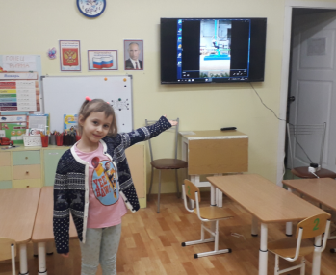
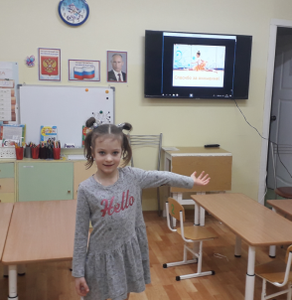
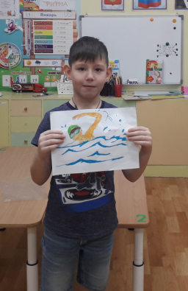
Презентация проектов детей

Slide 10
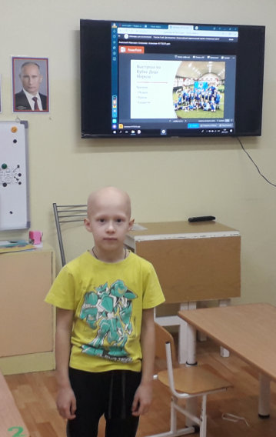
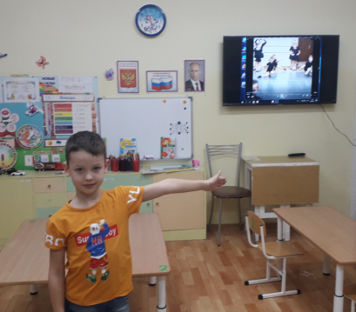

Slide 11
Спасибо за внимание!

